Slide 1

Terminos Divinos Familiares

Slide 2

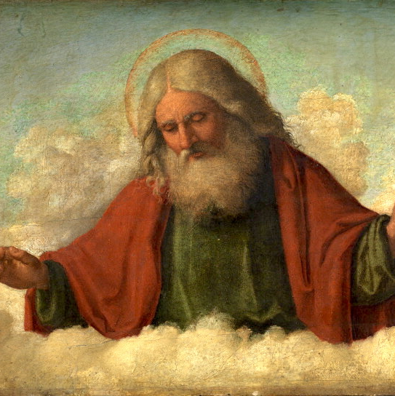
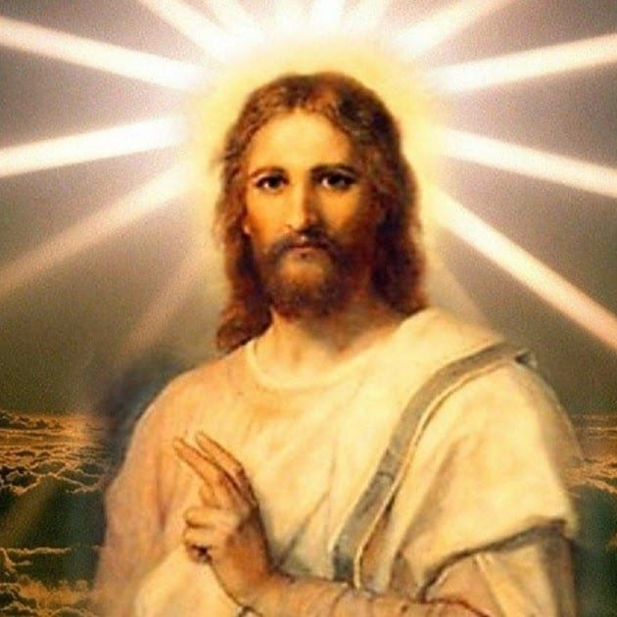
Compromiso:
Apoyar solament terminos del idioma común
Padre
Hijo

Slide 3

Garantía de Calidad
Guía de Terminos Divinos Familiares
Gráficos referenciando a Dios como el Padre en el Viejo y el Nuevo Testamento
Gráficos referenciando a Jesus como el Hijo en el Viejo y el Nuevo Testamento

Slide 4
?
Claridad y
exactitud de la
traducción
¿Porque es esto importante?
Evitar
errores que
pueden offender

